Slide 1





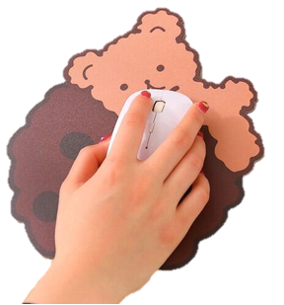


Slide 2

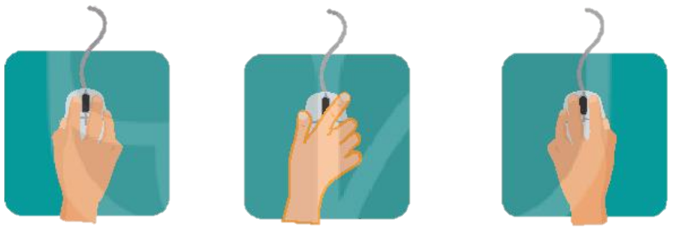

KHỞI ĐỘNG
Hình nào sau đây minh hoạ cách cầm chuột đúng?
A
B
C
Em hãy cầm chuột đúng cách, thực hiện thật chính xác và nhanh chóng các thao tác với chuột.

Slide 3
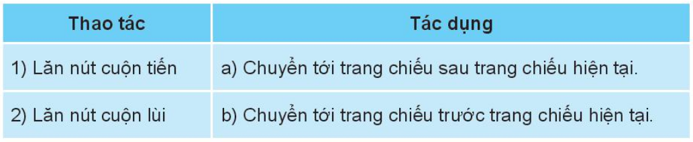

NHIỆM VỤ
2
Sử dụng nút cuộn chuột để chuyển giữa các trang chiếu của bài trình chiếu.
HƯỚNG DẪN
Bước 1: Tìm tập trình chiếu mà em đã hoàn thành ở bài 11.
Bước 2: Nháy đúp chuột vào tên tệp để mở bài trình chiếu đó.
Bước 3: Đưa con trỏ chuột vào vùng soạn thảo, lăn nút cuộn tiến, lùi và theo dõi các thay đổi trên màn hình.
Tự khám phá và ghép mỗi mục ở cột Thao tác với một mục thích hợp ở cột Tác dụng.
1 → b
2 → a
Bước 4: Đóng phần mềm trình chiếu khi kết thúc luyện tập.

Slide 4

LUYỆN TẬP
1. Tiếp tục thực hành các thao tác với chuột bằng phần mềm Basic Mouse Skills để ghi được số điểm cao nhất. Nếu em chưa thành thạo thao tác ở mức luyện tập nào đó, hãy nhấn phím N để chuyển tới luyện tập riêng với mức đó.
2. Em có thể luyện tập các thao tác với chuột bằng các phần mềm trò chơi
khác dưới sự hướng dẫn của thầy, cô giáo.

Slide 5

VẬN DỤNG
1. Em cần sử dụng thao tác nháy đúp chuột trong những tình huống nào sau đây?

A. Khởi động một phần mềm trên màn hình nền.

B.
Chọn lệnh New Folder trên dải lệnh Home của cửa sổ làm việc với tệp và thư mục để tạo thư mục mới..

C. Mở một thư mục trên máy tính.
2. Hãy cho ví dụ về một tình huống mà em cần thao tác nháy nút phải chuột hoặc dùng nút cuộn chuột khi sử dụng máy tính.

Slide 6


L
L
LOVE
TẠM BIỆT VÀ HẸN GẶP LẠI
G
PIRCE
L
S
T
H
L

